Slide 1
ClauExplorer
vztpv@naver.com

Slide 2
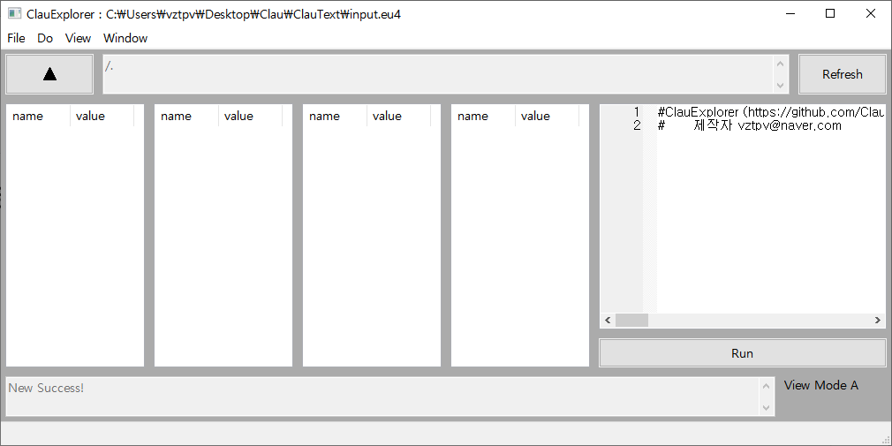
File Menu

Slide 3
New, Load, Save, Quit
for Clausewitz Engine Game Data Style Text.
Tested with EU4(Europa Universalis4) Save File.
known issue) EU3파일인 경우, 제대로 불러오지 못함.

Slide 4
Do Menu

Slide 5
Insert, Change, Remove
위가 name, 아래가 value
name 이 empty -> 3 4 5 같은 배열?의 요소 (ItemType)
value 가 empty -> Object, Array, or Mixed. (UserType)
object ) A = { x = 1 y = 2 }
array ) A = { 1 2 }
mixed ) A = { color = { 0 0 0 } 1 2 3 }
둘다 empty -> ex) { x = 1 y = 2 end } (UserType)
그외 -> ItemType

Slide 6
View Menu

Slide 7
View Mode
View A - default
UserType 먼저 ItemType나중에
View B
파일에 나오는 순서대로 표시
View C
View A + 정렬

Slide 8
Window Menu

Slide 9
창을 여러개 쓰는 경우 문제점
메인 창에서 데이터 삭제되는 경우, 다른 창에서 지워진 부분에 있다면 에러가 날 수 있다. 특히 스크립트로 지워지는 경우에 그렇다.

Slide 10
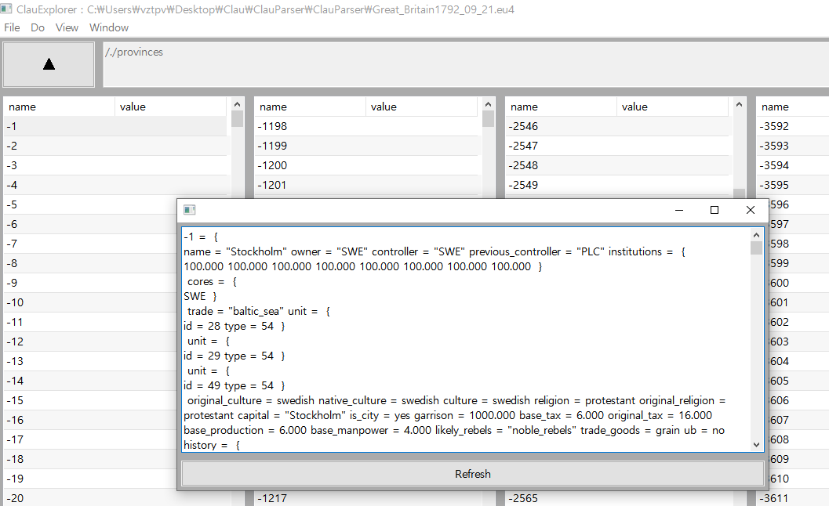
Text

Slide 11
More
Window->Text Menu + View Mode B

Slide 12
상위 경로로 이동

Slide 13
경로 표시

Slide 14
Refresh 버튼

Slide 15
사용하는 경우?
ClauExplorer Window를 여러 개 쓰는 경우.

Slide 16
데이터 표시 부분

Slide 17
키보드 + 마우스 이용법
이동키로 이동가능
엔터키 나 더블 클릭으로 UserType 안으로 이동가능
오른쪽 클릭으로 상위(parent) UserType으로 이동가능
cf) 상위경로로 이동 버튼 (앞부분 ppt)

Slide 18
데이터를 수정하는 코드 부분

Slide 19
$insert
@ : target
그외 condition. 이 두가지는 나머지 두개도 동일
UserType은 name만 @붙이면 됨.
$insert = { @x = 1 @y = 2 @z = { test = true 1 2 3 4 } }
$insert = { x = 2 @w = 1 } # x=2이면 w=1를 추가한다.
$insert = { x = 1 @w = 2 }

Slide 20
$update
@ : target
그외 condition. 이 두가지는 나머지 두개도 동일
$update = { @x = 3 z = { @test = false } }

Slide 21
$delete
@ : target
그외 condition. 이 두가지는 나머지 두개도 동일
UserType은 name만 @붙이면 됨.
$delete = { @x = 1 @y = 2 @z = { } }

Slide 22
More
$ : all usertype.
$update = {
provinces = {
$ = { # for all user type
@base_tax = 100 # set each base_tax 100
}
}
}

Slide 23
More
조건
%any
$delete = { @x = %any } # x값에 상관없이 모든 x삭제

Slide 24
More
# 사용자 정의함수. (based on ClauScript)
Event = {
id = test
$return = { TRUE }
}
$insert = {
provinces = {
$ = {
@x = 1
base_tax = %event_test
}
}
}

Slide 25
More
# &0 & + integer. for itemtype ex) x=1 345 xyz
Event = {
id = test
$return = { TRUE }
}
$insert = {
provinces = {
$ = {
@x = 1 &0 = %event_test # 0번쨰 itemtype.
@&1 = 3 # 1번쨰 itemtype을 target으로 해서 3를 대입한다.
}
}
}

Slide 26
More
! ( not equal )
$update = { @x = 3 z = { test = !false } }

Slide 27
알림 표시 부분

Slide 28
현재 View Mode 표시 (데이터표시부분)

